Slide 2
第三章 相互作用——力
疑难专题8 动态平衡中的临界与极值问题

Slide 3
1.临界问题
（1）当某物理量变化时，会引起其他物理量的变化，从而使物体所处的平衡状
态“恰好出现”或“恰好不出现”，发生转折的状态叫临界状态.在问题的描述中常用“刚
好”“恰好”等语言叙述.
（2）常见的临界状态有：
①两接触物体脱离与不脱离的临界条件是相互作用力为0（主要体现为两物体间
的弹力为0）.
②绳子断与不断的临界条件为绳中张力达到最大值，绳子绷紧与松弛的临界条件
为绳中张力为0.
③存在摩擦力作用的两物体间发生相对滑动或相对静止的临界条件为静摩擦力达
到最大.

Slide 4
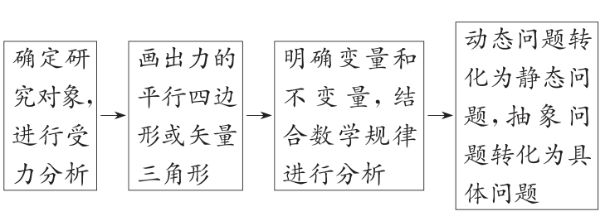
2.极值问题
平衡状态中的极值问题，一般指在力的变化过程中的最大值和最小值问题.一般用
解析法、图解法或极限分析法进行分析.
3.解决临界和极值问题的思路与方法

Slide 5
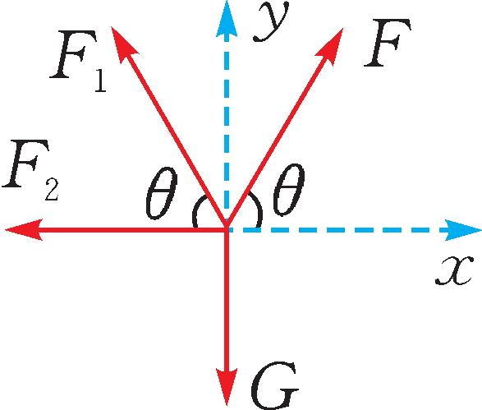
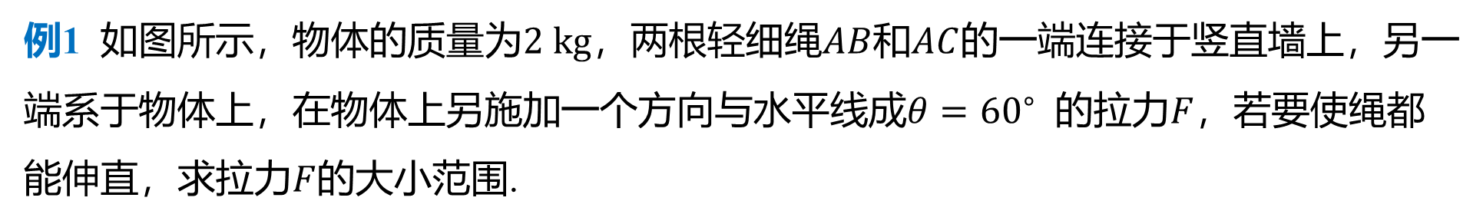
考点
1
解析法求解临界与极值问题
例1 如图所示，物体的质量为$2 kg$，两根轻细绳$AB$和$AC$ 的一端连接于竖直墙上，另一
端系于物体上，在物体上另施加一个方向与水平线成$θ={60}^{∘}$ 的拉力$F$ ，若要使绳都
能伸直，求拉力$F$ 的大小范围.

Slide 6
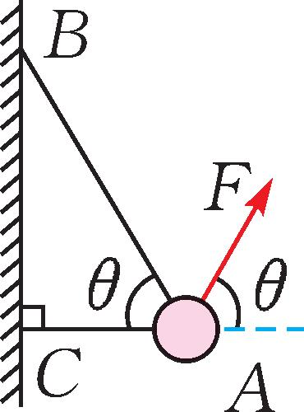
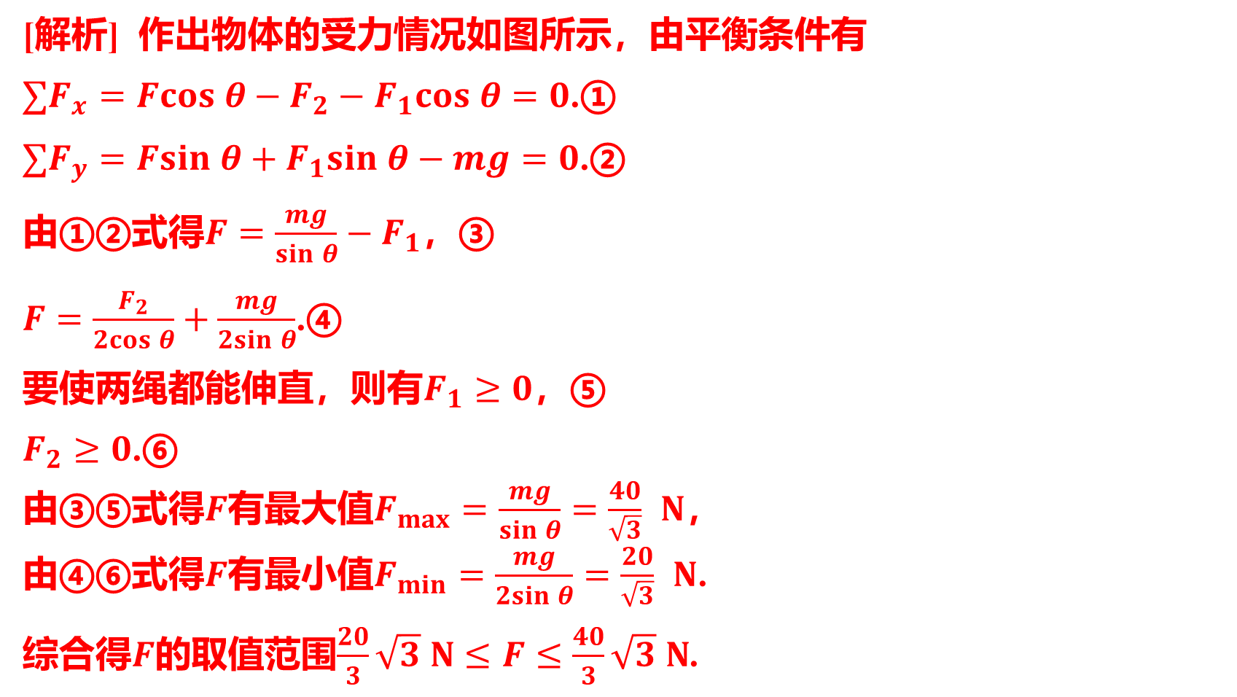
[解析] 作出物体的受力情况如图所示，由平衡条件有
$∑F_{x}=Fcos θ−F_{2}−F_{1}cos θ=0$ .①
$∑F_{y}=Fsin θ+F_{1}sin θ−mg=0$ .②
由①②式得$F=\frac{mg}{sin θ}−F_{1}$ ，③
$F=\frac{F_{2}}{2cos θ}+\frac{mg}{2sin θ}$ .④
要使两绳都能伸直，则有$F_{1}≥0$ ，⑤
$F_{2}≥0$ .⑥
由③⑤式得$F$有最大值$F_{max}=\frac{mg}{sin θ}=\frac{40}{\sqrt{3}}$ $N$ ，
由④⑥式得$F$有最小值$F_{min}=\frac{mg}{2sin θ}=\frac{20}{\sqrt{3}}$ $N$ .
综合得$F$的取值范围$\frac{20}{3}\sqrt{3} N≤F≤\frac{40}{3}\sqrt{3} N$ .

Slide 7
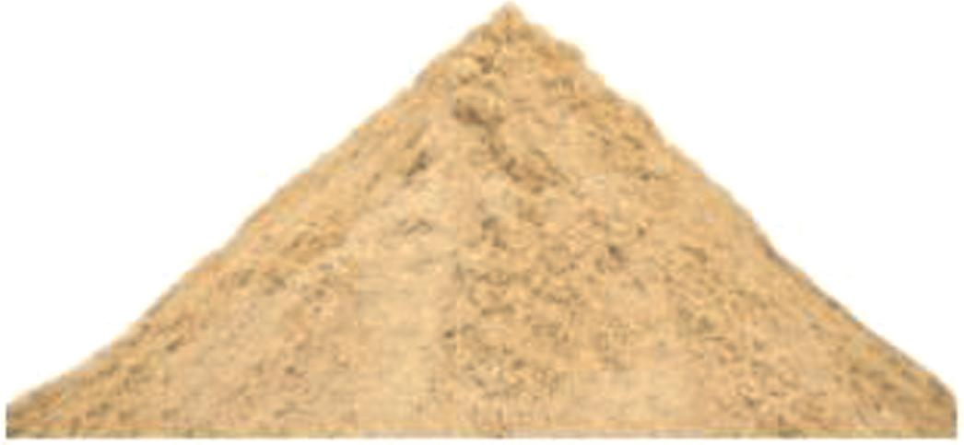
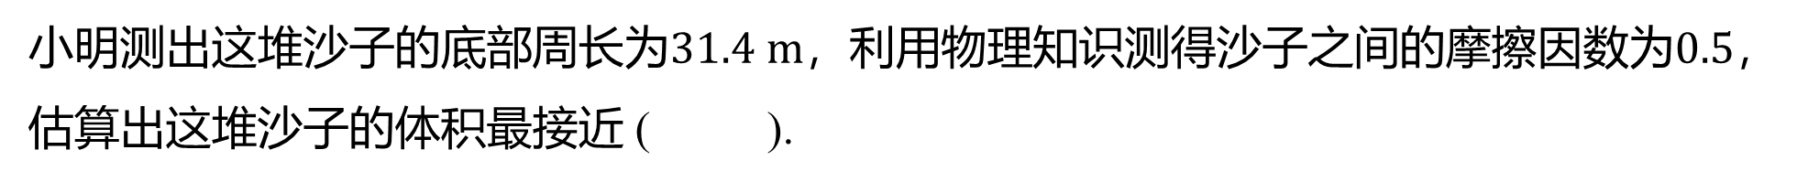
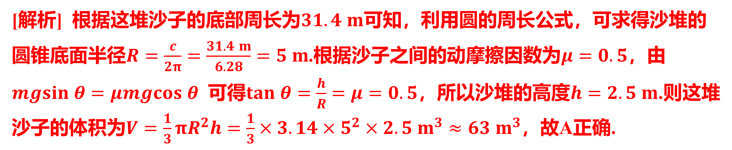
变式1-1 ［经典·浙江选考］小明在观察如图所示的沙子堆积
时，发现沙子会自然堆积成圆锥体，且在不断堆积过程中，
材料相同的沙子自然堆积成的圆锥体的最大底角都是相同的.
小明测出这堆沙子的底部周长为$31.4 m$，利用物理知识测得沙子之间的摩擦因数为$0.5$ ，
估算出这堆沙子的体积最接近 ( ).
A
A.$60 m^{3}$ B.$200 m^{3}$ C.$250 m^{3}$ D.$500 m^{3}$
[解析] 根据这堆沙子的底部周长为$31.4 m$ 可知，利用圆的周长公式，可求得沙堆的
圆锥底面半径$R=\frac{c}{2π}=\frac{31.4 m}{6.28}=5 m$.根据沙子之间的动摩擦因数为$μ=0.5$ ，由
$mgsin θ=μmgcos θ$ 可得$tan θ=\frac{h}{R}=μ=0.5$，所以沙堆的高度$h=2.5 m$ .则这堆
沙子的体积为$V=\frac{1}{3}πR^{2}h=\frac{1}{3}×3.14×5^{2}×2.5 m^{3}≈63 m^{3}$ ，故A正确.

Slide 8
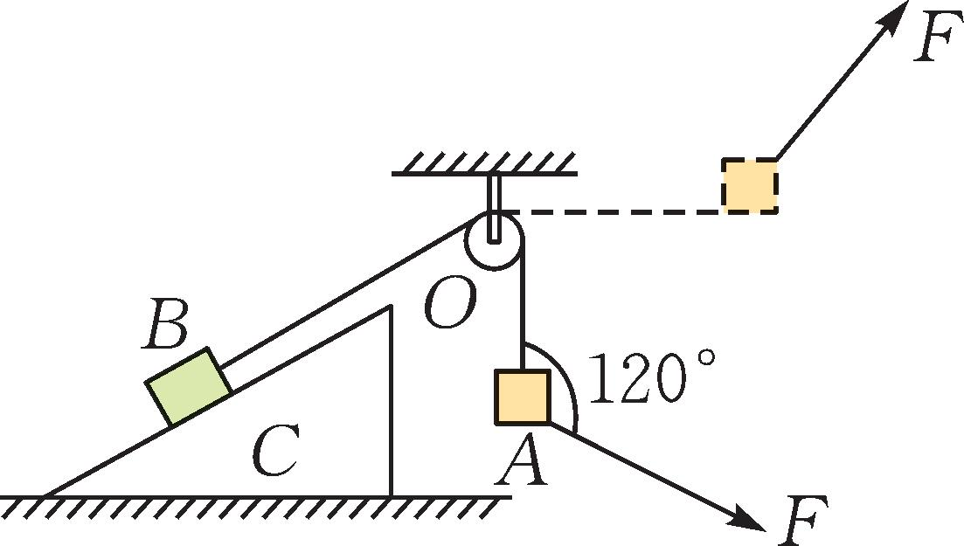
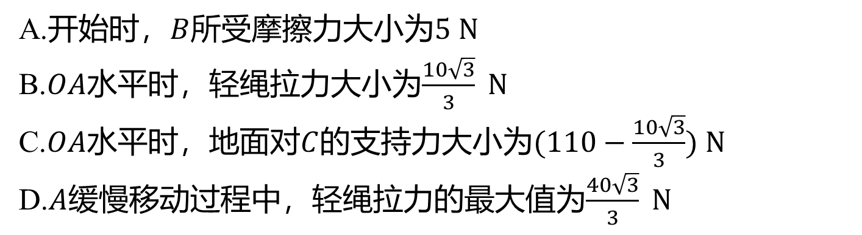
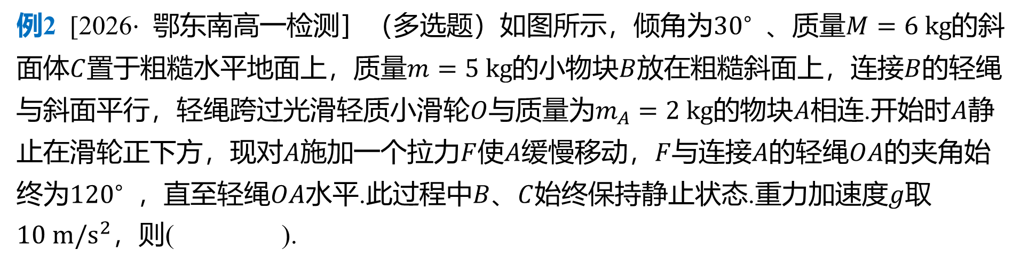
考点
2
图解法求解临界与极值问题
例2 [2026⋅ 鄂东南高一检测］（多选题）如图所示，倾角为${30}^{∘}$ 、质量$M=6 kg$ 的斜
面体$C$置于粗糙水平地面上，质量$m=5 kg$的小物块$B$放在粗糙斜面上，连接$B$ 的轻绳
与斜面平行，轻绳跨过光滑轻质小滑轮$O$与质量为$m_{A}=2 kg$的物块$A$相连.开始时$A$ 静
止在滑轮正下方，现对$A$施加一个拉力$F$使$A$缓慢移动，$F$与连接$A$的轻绳$OA$ 的夹角始
终为${120}^{∘}$ ，直至轻绳$OA$水平.此过程中$B$、$C$始终保持静止状态.重力加速度$g$ 取
$10 m/s^{2}$ ，则( ).
ACD
A.开始时，$B$所受摩擦力大小为$5 N$
B.$OA$水平时，轻绳拉力大小为$\frac{10\sqrt{3}}{3} N$
C.$OA$水平时，地面对$C$的支持力大小为$(110−\frac{10\sqrt{3}}{3}) N$
D.$A$缓慢移动过程中，轻绳拉力的最大值为$\frac{40\sqrt{3}}{3} N$

Slide 9
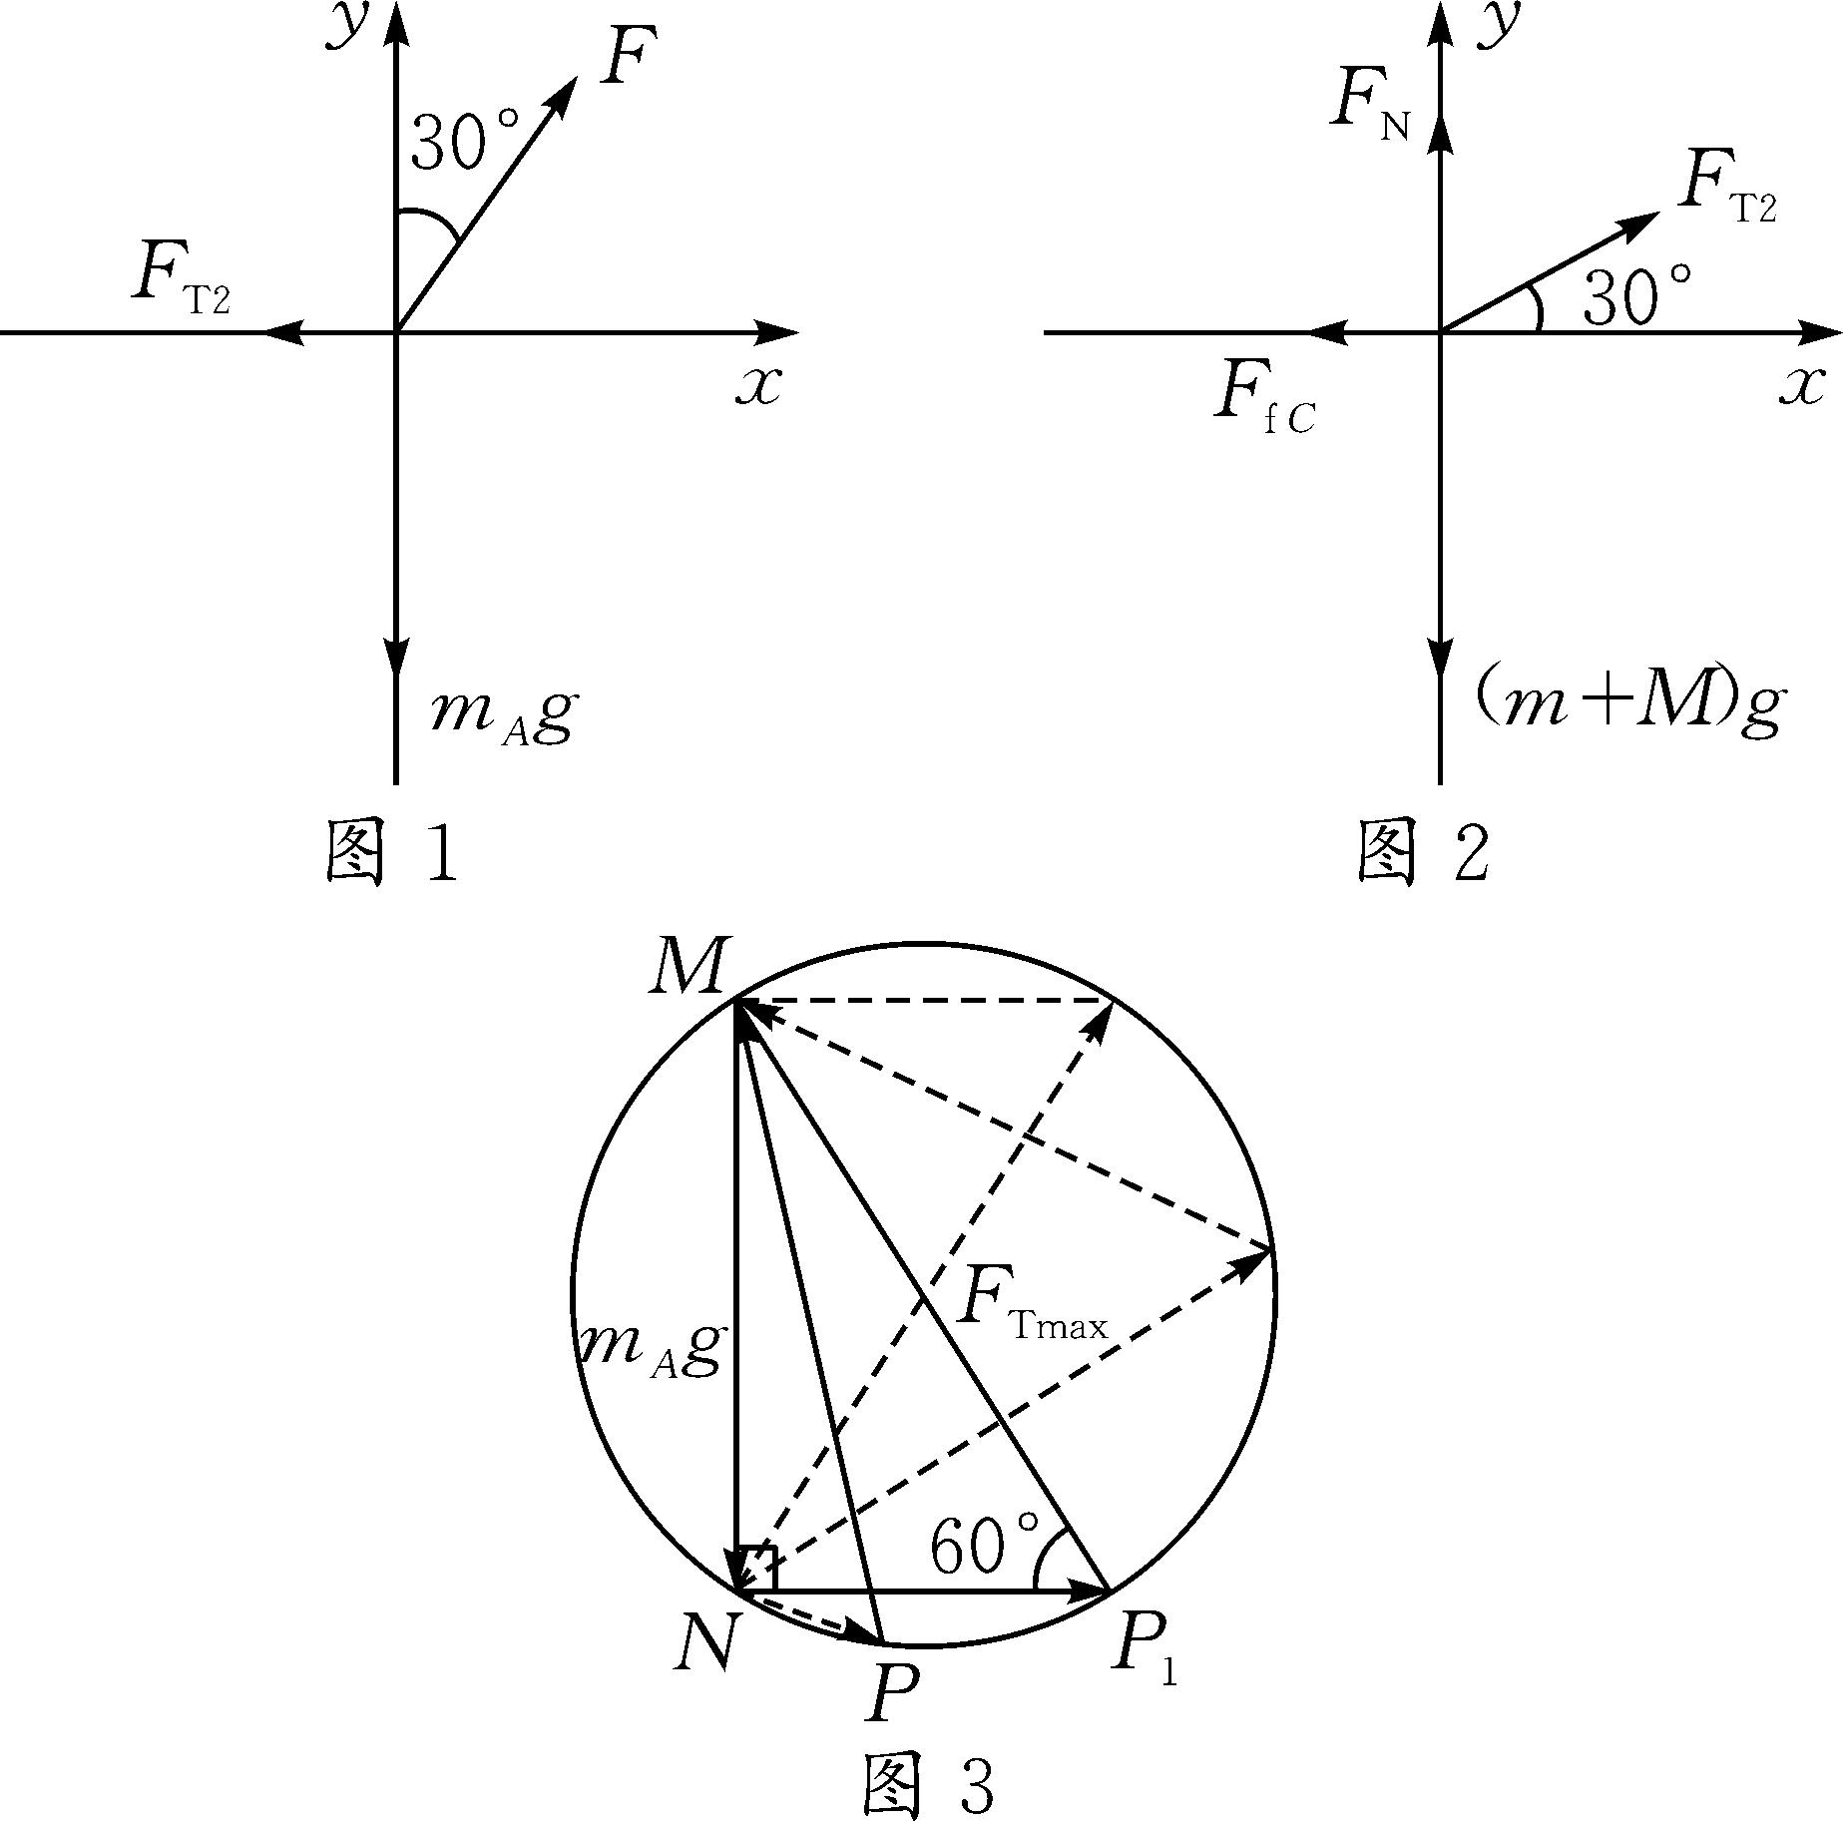
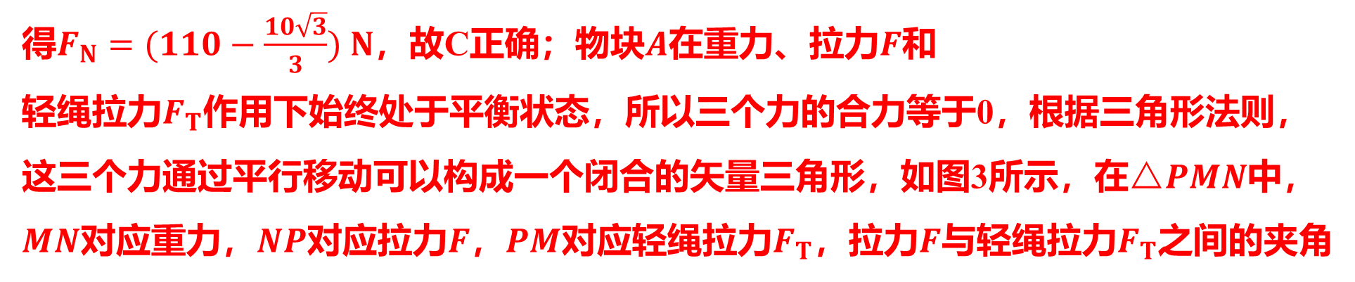
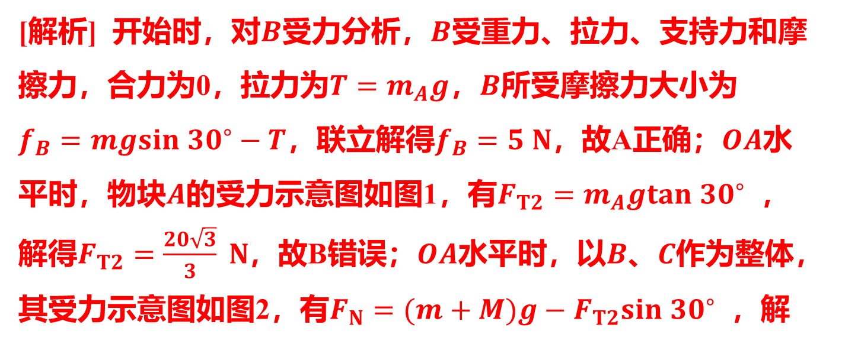
[解析] 开始时，对$B$受力分析，$B$ 受重力、拉力、支持力和摩
擦力，合力为0，拉力为$T=m_{A}g$，$B$ 所受摩擦力大小为
$f_{B}=mgsin {30}^{∘}−T$，联立解得$f_{B}=5 N$，故A正确；$OA$ 水
平时，物块$A$的受力示意图如图1，有$F_{T2}=m_{A}gtan {30}^{∘}$ ，
解得$F_{T2}=\frac{20\sqrt{3}}{3} N$，故B错误；$OA$水平时，以$B$、$C$ 作为整体，
其受力示意图如图2，有$F_{N}=(m+M)g−F_{T2}sin {30}^{∘}$ ，解
得$F_{N}=(110−\frac{10\sqrt{3}}{3}) N$，故C正确；物块$A$在重力、拉力$F$ 和
轻绳拉力$F_{T}$ 作用下始终处于平衡状态，所以三个力的合力等于0，根据三角形法则，
这三个力通过平行移动可以构成一个闭合的矢量三角形，如图3所示，在$\text{△}PMN$ 中，
$MN$对应重力，$NP$对应拉力$F$，$PM$对应轻绳拉力$F_{T}$，拉力$F$与轻绳拉力$F_{T}$ 之间的夹角

Slide 10
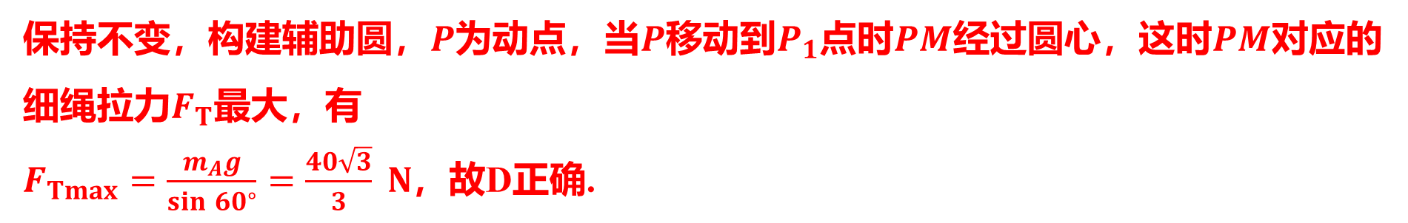
保持不变，构建辅助圆，$P$为动点，当$P$移动到$P_{1}$点时$PM$经过圆心，这时$PM$ 对应的
细绳拉力$F_{T}$ 最大，有
$F_{Tmax}=\frac{m_{A}g}{sin {60}^{∘}}=\frac{40\sqrt{3}}{3} N$ ，故D正确.

Slide 11
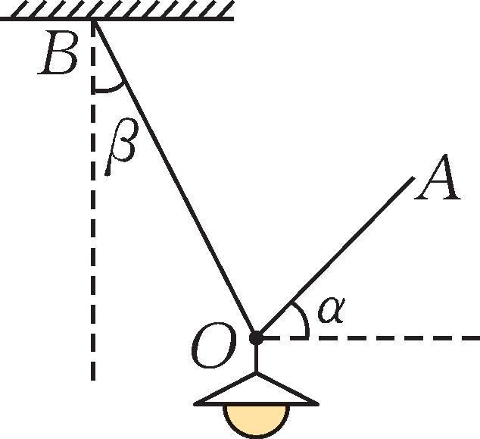
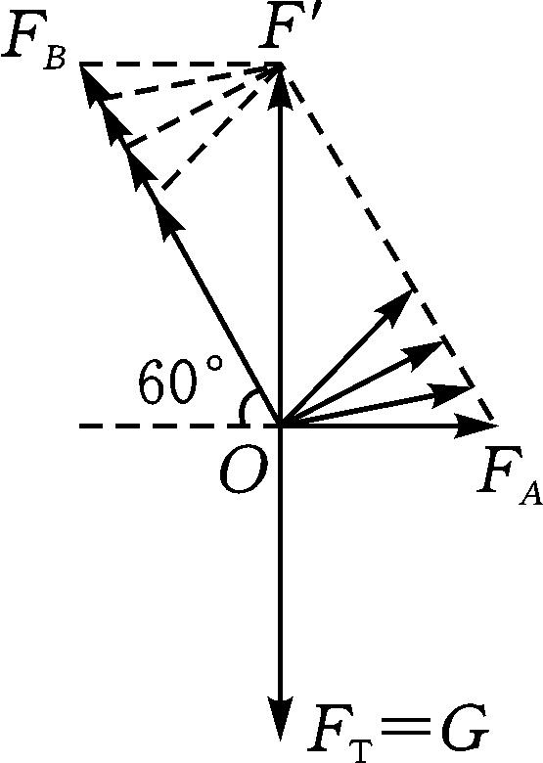
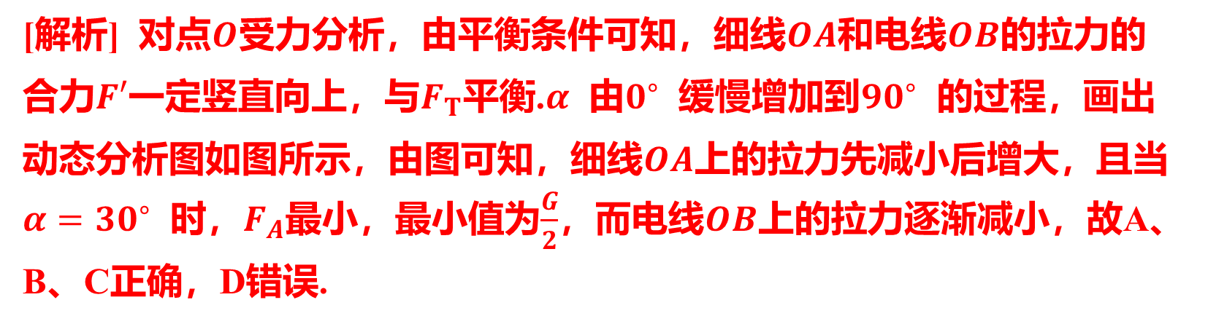
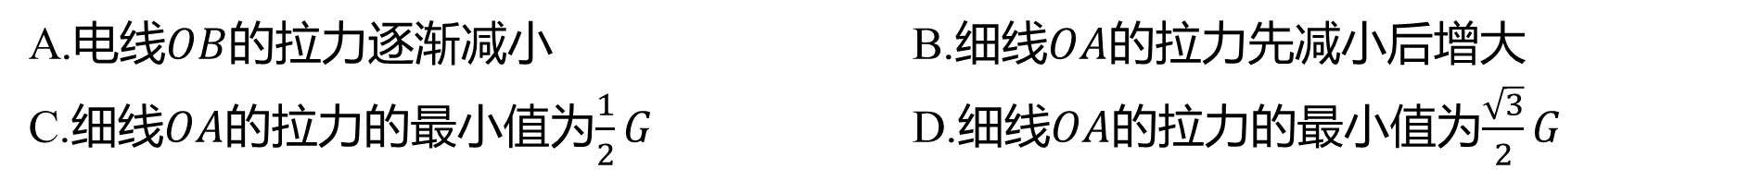
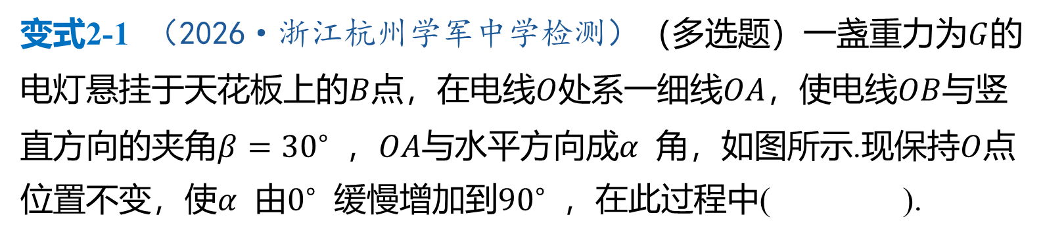
变式2-1 （2026·浙江杭州学军中学检测）（多选题）一盏重力为$G$ 的
电灯悬挂于天花板上的$B$点，在电线$O$处系一细线$OA$，使电线$OB$ 与竖
直方向的夹角$β={30}^{∘}$ ，$OA$与水平方向成$α$ 角，如图所示.现保持$O$ 点
位置不变，使$α$ 由$0^{∘}$ 缓慢增加到${90}^{∘}$ ，在此过程中( ).
ABC
A.电线$OB$的拉力逐渐减小 B.细线$OA$ 的拉力先减小后增大
C.细线$OA$的拉力的最小值为$\frac{1}{2}G$ D.细线$OA$的拉力的最小值为$\frac{\sqrt{3}}{2}G$
[解析] 对点$O$受力分析，由平衡条件可知，细线$OA$和电线$OB$ 的拉力的
合力$F′$一定竖直向上，与$F_{T}$平衡.$α$ 由$0^{∘}$ 缓慢增加到${90}^{∘}$ 的过程，画出
动态分析图如图所示，由图可知，细线$OA$ 上的拉力先减小后增大，且当
$α={30}^{∘}$ 时，$F_{A}$最小，最小值为$\frac{G}{2}$，而电线$OB$ 上的拉力逐渐减小，故A、
B、C正确，D错误.

Slide 12
考点
3
极限法求解动态平衡问题
在题目中如果出现“最大”“最小”“刚好”等关键词时,一般隐藏着临界问题,处理这类
问题时,常常把物理问题或过程推向极端，从而将临界状态及临界条件显露出来,达到
尽快求解的目的.

Slide 13
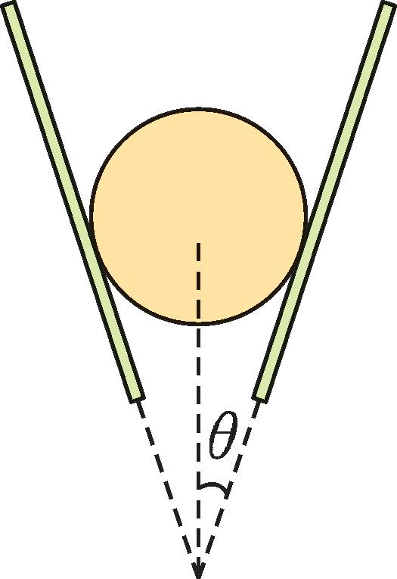
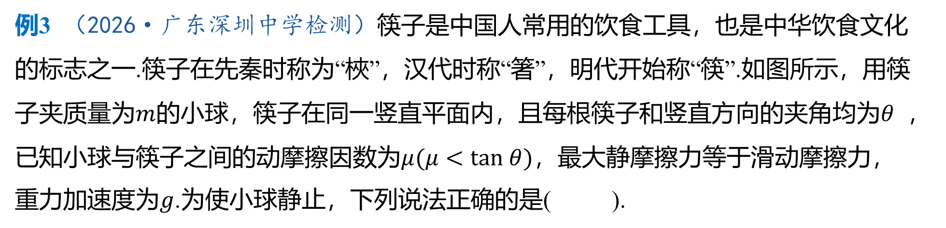
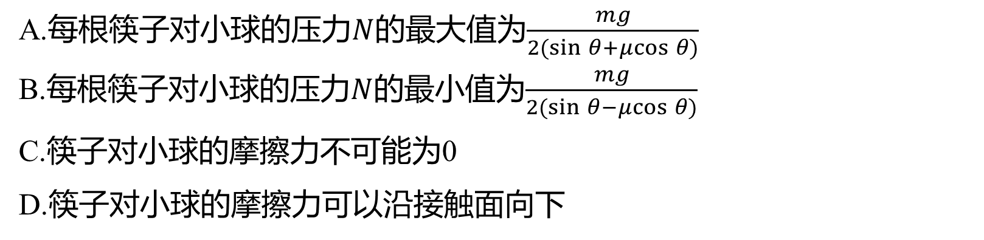
例3 （2026·广东深圳中学检测）筷子是中国人常用的饮食工具，也是中华饮食文化
的标志之一.筷子在先秦时称为“梜”，汉代时称“箸”，明代开始称“筷”.如图所示，用筷
子夹质量为$m$的小球，筷子在同一竖直平面内，且每根筷子和竖直方向的夹角均为$θ$ ，
已知小球与筷子之间的动摩擦因数为$μ(μ<tan θ)$ ，最大静摩擦力等于滑动摩擦力，
重力加速度为$g$ .为使小球静止，下列说法正确的是( ).
D
A.每根筷子对小球的压力$N$的最大值为$\frac{mg}{2(sin θ+μcos θ)}$
B.每根筷子对小球的压力$N$的最小值为$\frac{mg}{2(sin θ−μcos θ)}$
C.筷子对小球的摩擦力不可能为0
D.筷子对小球的摩擦力可以沿接触面向下

Slide 14
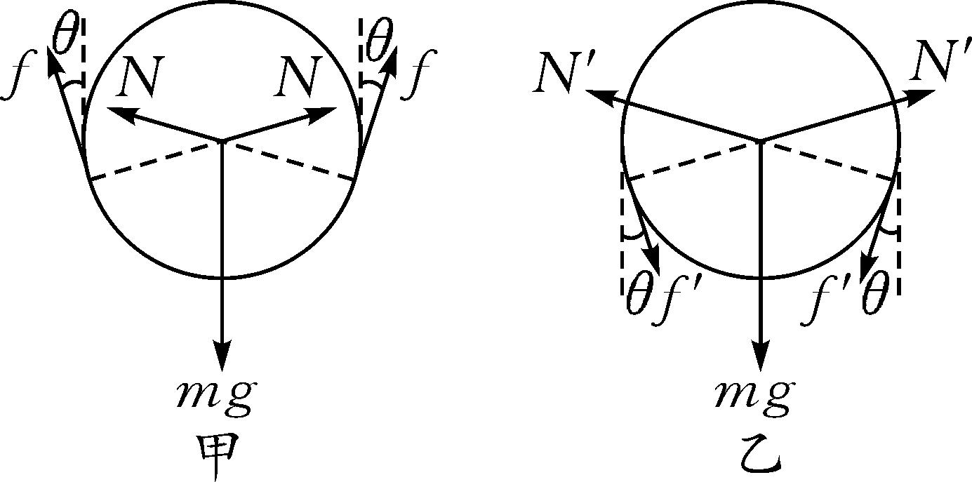
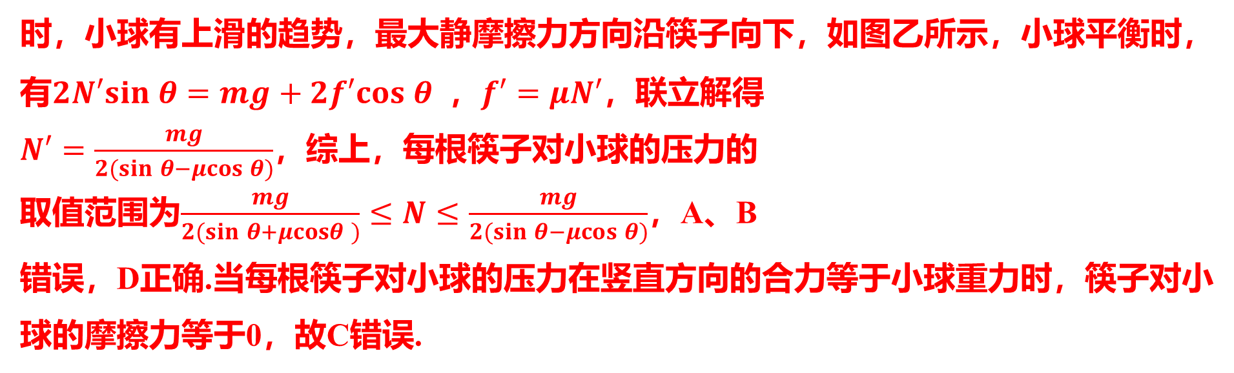
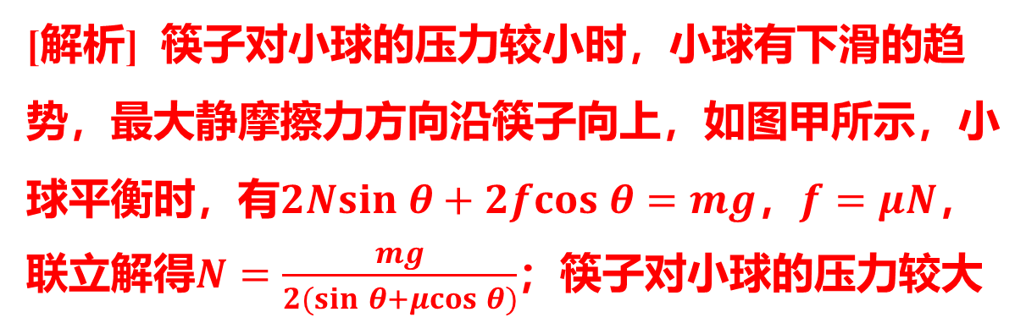
[解析] 筷子对小球的压力较小时，小球有下滑的趋
势，最大静摩擦力方向沿筷子向上，如图甲所示，小
球平衡时，有$2Nsin θ+2fcos θ=mg$，$f=μN$ ，
联立解得$N=\frac{mg}{2(sin θ+μcos θ)}$ ；筷子对小球的压力较大
时，小球有上滑的趋势，最大静摩擦力方向沿筷子向下，如图乙所示，小球平衡时，
有$2N′sin θ=mg+2f′cos θ$ ，$f′=μN′$ ，联立解得
$N′=\frac{mg}{2(sin θ−μcos θ)}$ ，综上，每根筷子对小球的压力的
取值范围为$\frac{mg}{2(sin θ+μcosθ )}≤N≤\frac{mg}{2(sin θ−μcos θ)}$ ，A、B
错误，D正确.当每根筷子对小球的压力在竖直方向的合力等于小球重力时，筷子对小
球的摩擦力等于0，故C错误.

Slide 15

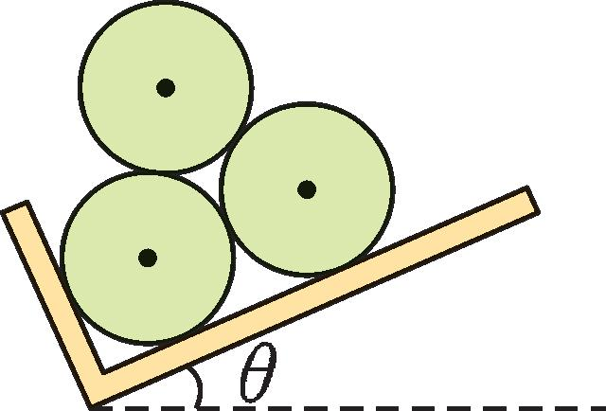
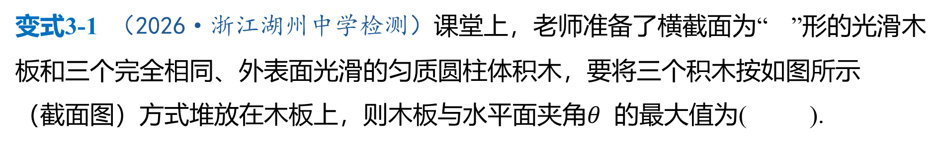
变式3-1 （2026·浙江湖州中学检测）课堂上，老师准备了横截面为“ ”形的光滑木
板和三个完全相同、外表面光滑的匀质圆柱体积木，要将三个积木按如图所示
（截面图）方式堆放在木板上，则木板与水平面夹角$θ$ 的最大值为( ).
A
A.${30}^{∘}$ B.${45}^{∘}$ C.${60}^{∘}$ D.${90}^{∘}$

Slide 16
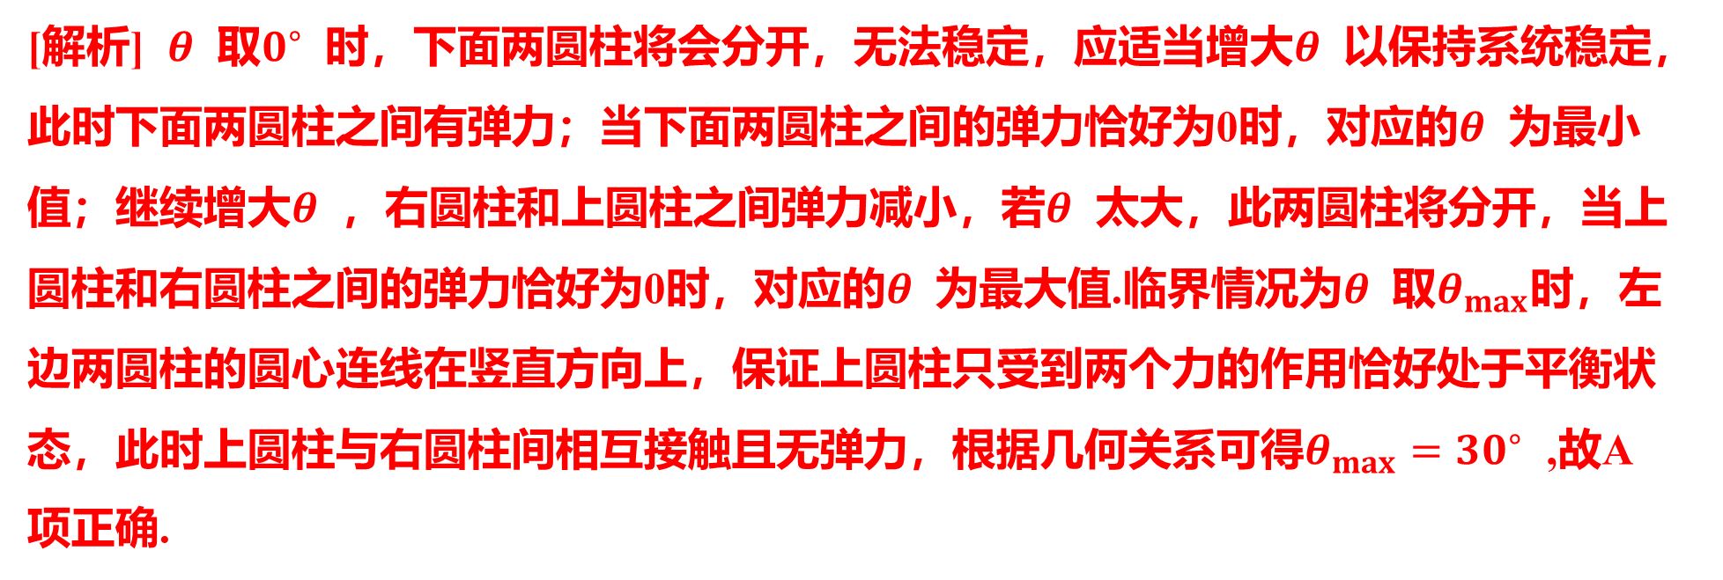
[解析] $θ$ 取$0^{∘}$ 时，下面两圆柱将会分开，无法稳定，应适当增大$θ$ 以保持系统稳定，
此时下面两圆柱之间有弹力；当下面两圆柱之间的弹力恰好为0时，对应的$θ$ 为最小
值；继续增大$θ$ ，右圆柱和上圆柱之间弹力减小，若$θ$ 太大，此两圆柱将分开，当上
圆柱和右圆柱之间的弹力恰好为0时，对应的$θ$ 为最大值.临界情况为$θ$ 取$θ_{max}$ 时，左
边两圆柱的圆心连线在竖直方向上，保证上圆柱只受到两个力的作用恰好处于平衡状
态，此时上圆柱与右圆柱间相互接触且无弹力，根据几何关系可得$θ_{max}={30}^{∘}$ ,故A
项正确.

Slide 17
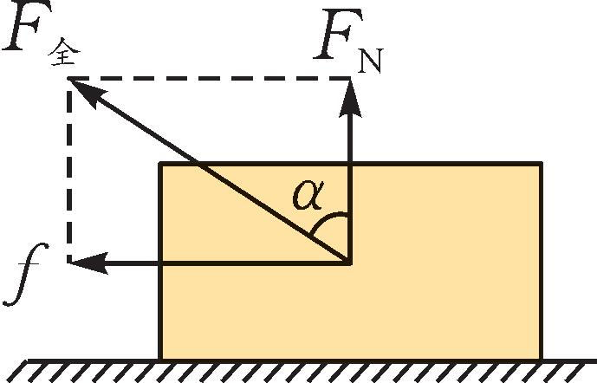
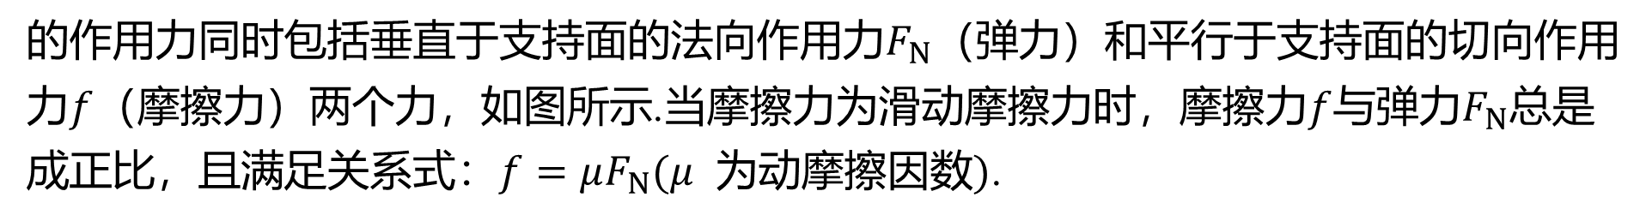
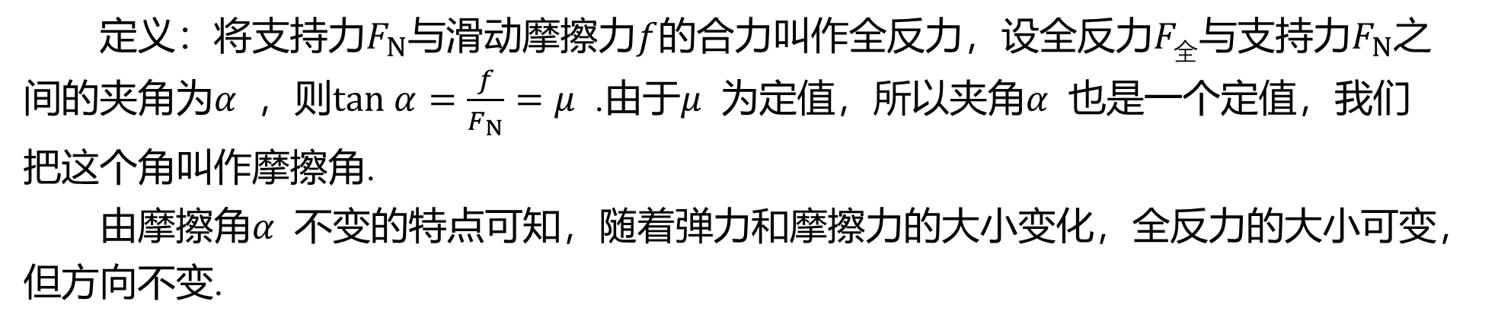
考点
4
全反力与摩擦角法求解临界与极值问题
1.全反力与摩擦角
当一个物体在另一个物体表面（或支持面）静止或滑动时，如果
受到摩擦力的作用，必定也会受到弹力的作用.即支持面对物体施加
的作用力同时包括垂直于支持面的法向作用力$F_{N}$ （弹力）和平行于支持面的切向作用
力$f$（摩擦力）两个力，如图所示.当摩擦力为滑动摩擦力时，摩擦力$f$与弹力$F_{N}$ 总是
成正比，且满足关系式：$f=μF_{N}(μ$ 为动摩擦因数$)$ .
定义：将支持力$F_{N}$与滑动摩擦力$f$的合力叫作全反力，设全反力$F_{全}$与支持力$F_{N}$ 之
间的夹角为$α$ ，则$tan α=\frac{f}{F_{N}}=μ$ .由于$μ$ 为定值，所以夹角$α$ 也是一个定值，我们
把这个角叫作摩擦角.
由摩擦角$α$ 不变的特点可知，随着弹力和摩擦力的大小变化，全反力的大小可变，
但方向不变.

Slide 18
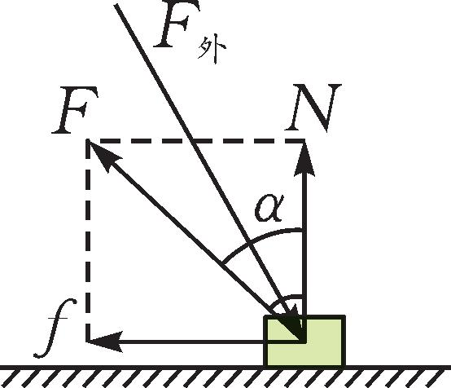
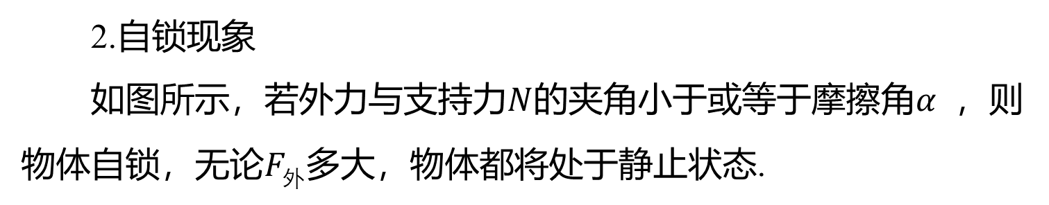
2.自锁现象
如图所示，若外力与支持力$N$的夹角小于或等于摩擦角$α$ ，则
物体自锁，无论$F_{外}$ 多大，物体都将处于静止状态.

Slide 19
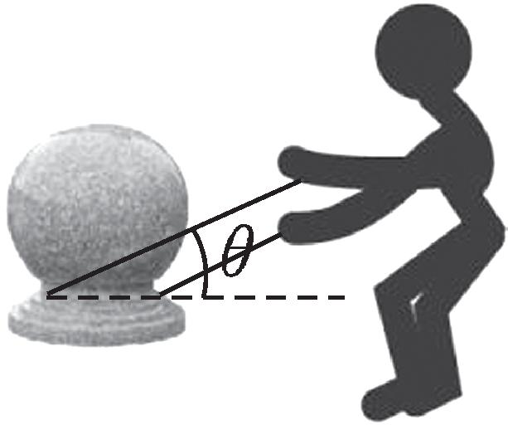
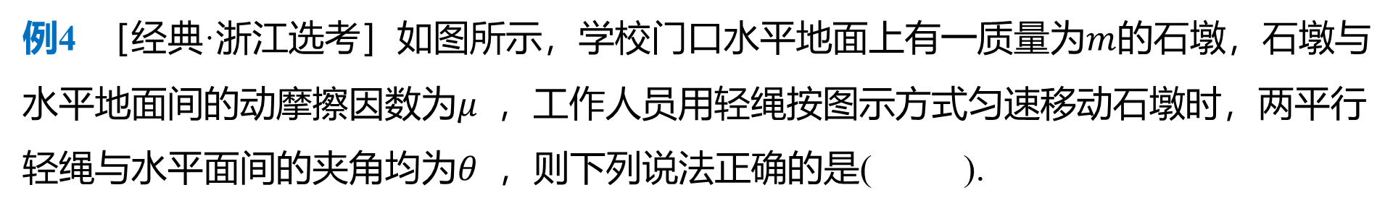
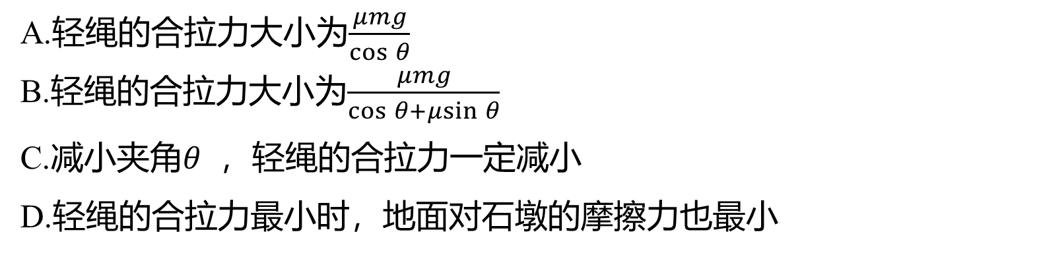
例4 ［经典·浙江选考］如图所示，学校门口水平地面上有一质量为$m$ 的石墩，石墩与
水平地面间的动摩擦因数为$μ$ ，工作人员用轻绳按图示方式匀速移动石墩时，两平行
轻绳与水平面间的夹角均为$θ$ ，则下列说法正确的是( ).
B
A.轻绳的合拉力大小为$\frac{μmg}{cos θ}$
B.轻绳的合拉力大小为$\frac{μmg}{cos θ+μsin θ}$
C.减小夹角$θ$ ，轻绳的合拉力一定减小
D.轻绳的合拉力最小时，地面对石墩的摩擦力也最小

Slide 20
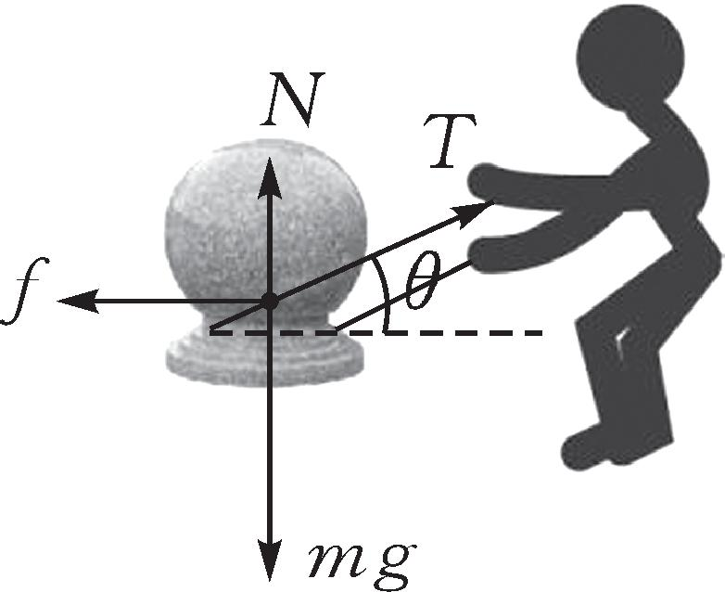
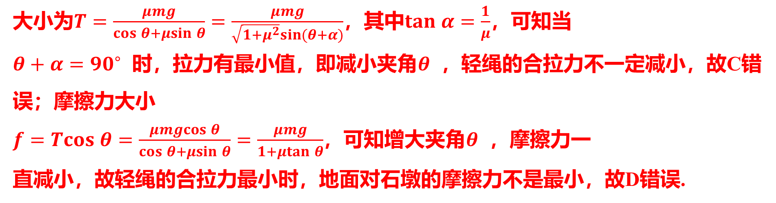
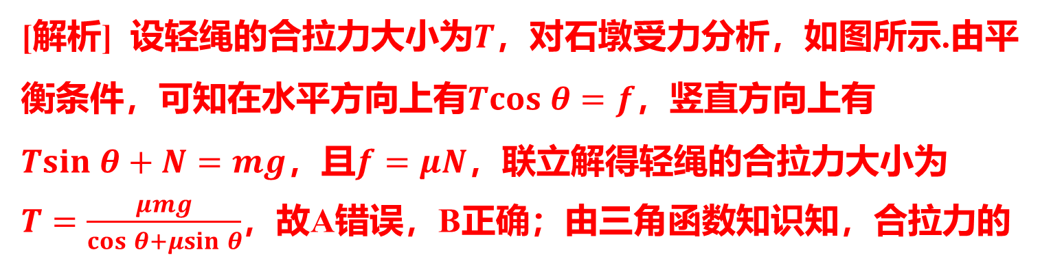
[解析] 设轻绳的合拉力大小为$T$ ，对石墩受力分析，如图所示.由平
衡条件，可知在水平方向上有$Tcos θ=f$ ，竖直方向上有
$Tsin θ+N=mg$，且$f=μN$ ，联立解得轻绳的合拉力大小为
$T=\frac{μmg}{cos θ+μsin θ}$ ，故A错误，B正确；由三角函数知识知，合拉力的
大小为$T=\frac{μmg}{cos θ+μsin θ}=\frac{μmg}{\sqrt{1+μ^{2}}sin(θ+α)}$，其中$tan α=\frac{1}{μ}$ ，可知当
$θ+α={90}^{∘}$ 时，拉力有最小值，即减小夹角$θ$ ，轻绳的合拉力不一定减小，故C错
误；摩擦力大小
$f=Tcos θ=\frac{μmgcos θ}{cos θ+μsin θ}=\frac{μmg}{1+μtan θ}$，可知增大夹角$θ$ ，摩擦力一
直减小，故轻绳的合拉力最小时，地面对石墩的摩擦力不是最小，故D错误.

Slide 21
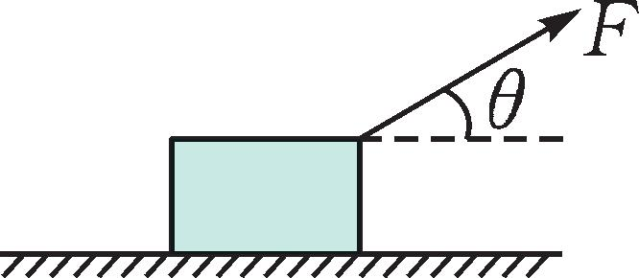
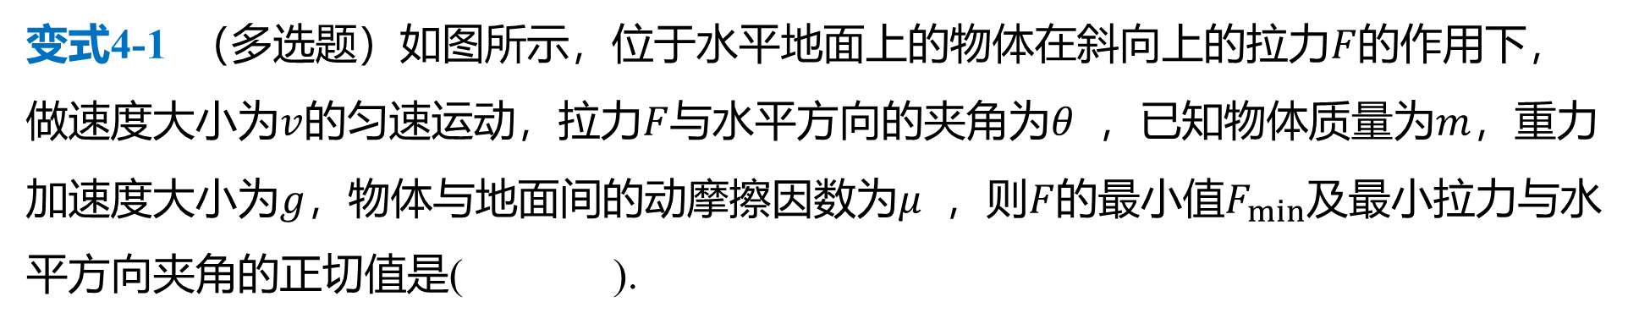
变式4-1 （多选题）如图所示，位于水平地面上的物体在斜向上的拉力$F$ 的作用下，
做速度大小为$v$的匀速运动，拉力$F$与水平方向的夹角为$θ$ ，已知物体质量为$m$ ，重力
加速度大小为$g$，物体与地面间的动摩擦因数为$μ$ ，则$F$的最小值$F_{min}$ 及最小拉力与水
平方向夹角的正切值是( ).
AC
A.$F_{min}=\frac{μmg}{\sqrt{1+μ^{2}}}$ B.$F_{min}=\frac{\sqrt{2}μmg}{1+μ}$ C.$tan θ=μ$ D.$tan θ=1$

Slide 22
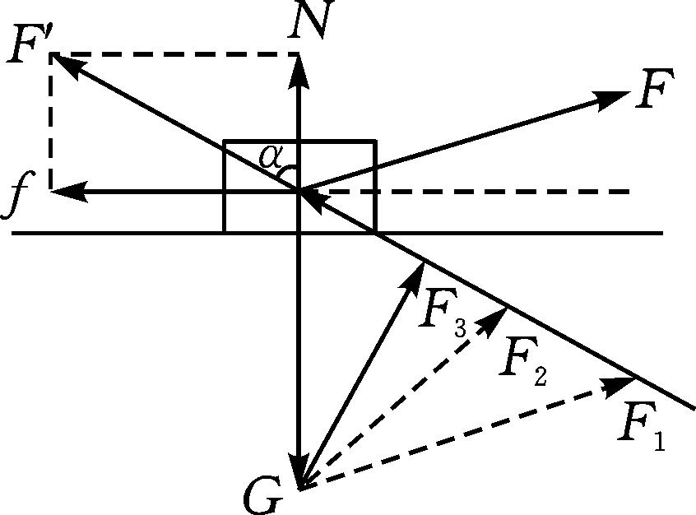
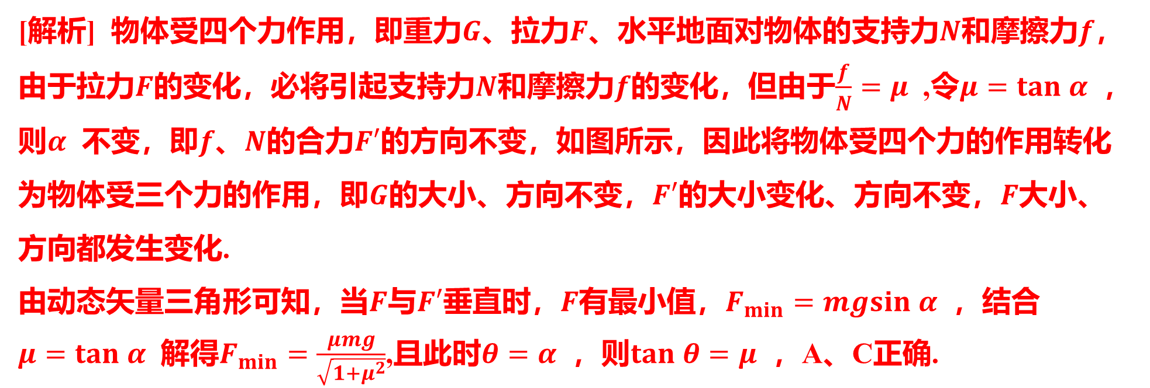
[解析] 物体受四个力作用，即重力$G$、拉力$F$、水平地面对物体的支持力$N$和摩擦力$f$ ，
由于拉力$F$的变化，必将引起支持力$N$和摩擦力$f$的变化，但由于$\frac{f}{N}=μ$ ,令$μ=tan α$ ，
则$α$ 不变，即$f$、$N$的合力$F′$ 的方向不变，如图所示，因此将物体受四个力的作用转化
为物体受三个力的作用，即$G$的大小、方向不变，$F′$的大小变化、方向不变，$F$ 大小、
方向都发生变化.
由动态矢量三角形可知，当$F$与$F′$垂直时，$F$有最小值，$F_{min}=mgsin α$ ，结合
$μ=tan α$ 解得$F_{min}=\frac{μmg}{\sqrt{1+μ^{2}}}$,且此时$θ=α$ ，则$tan θ=μ$ ，A、C正确.

